Slide 2

Podrás graduarte de la escuela secundaria más fácilmente. Tendrás más tiempo para estudiar y no te preocuparás por faltar a clase para cuidar a tu bebé. Podrás terminar tu carrera.

Slide 3
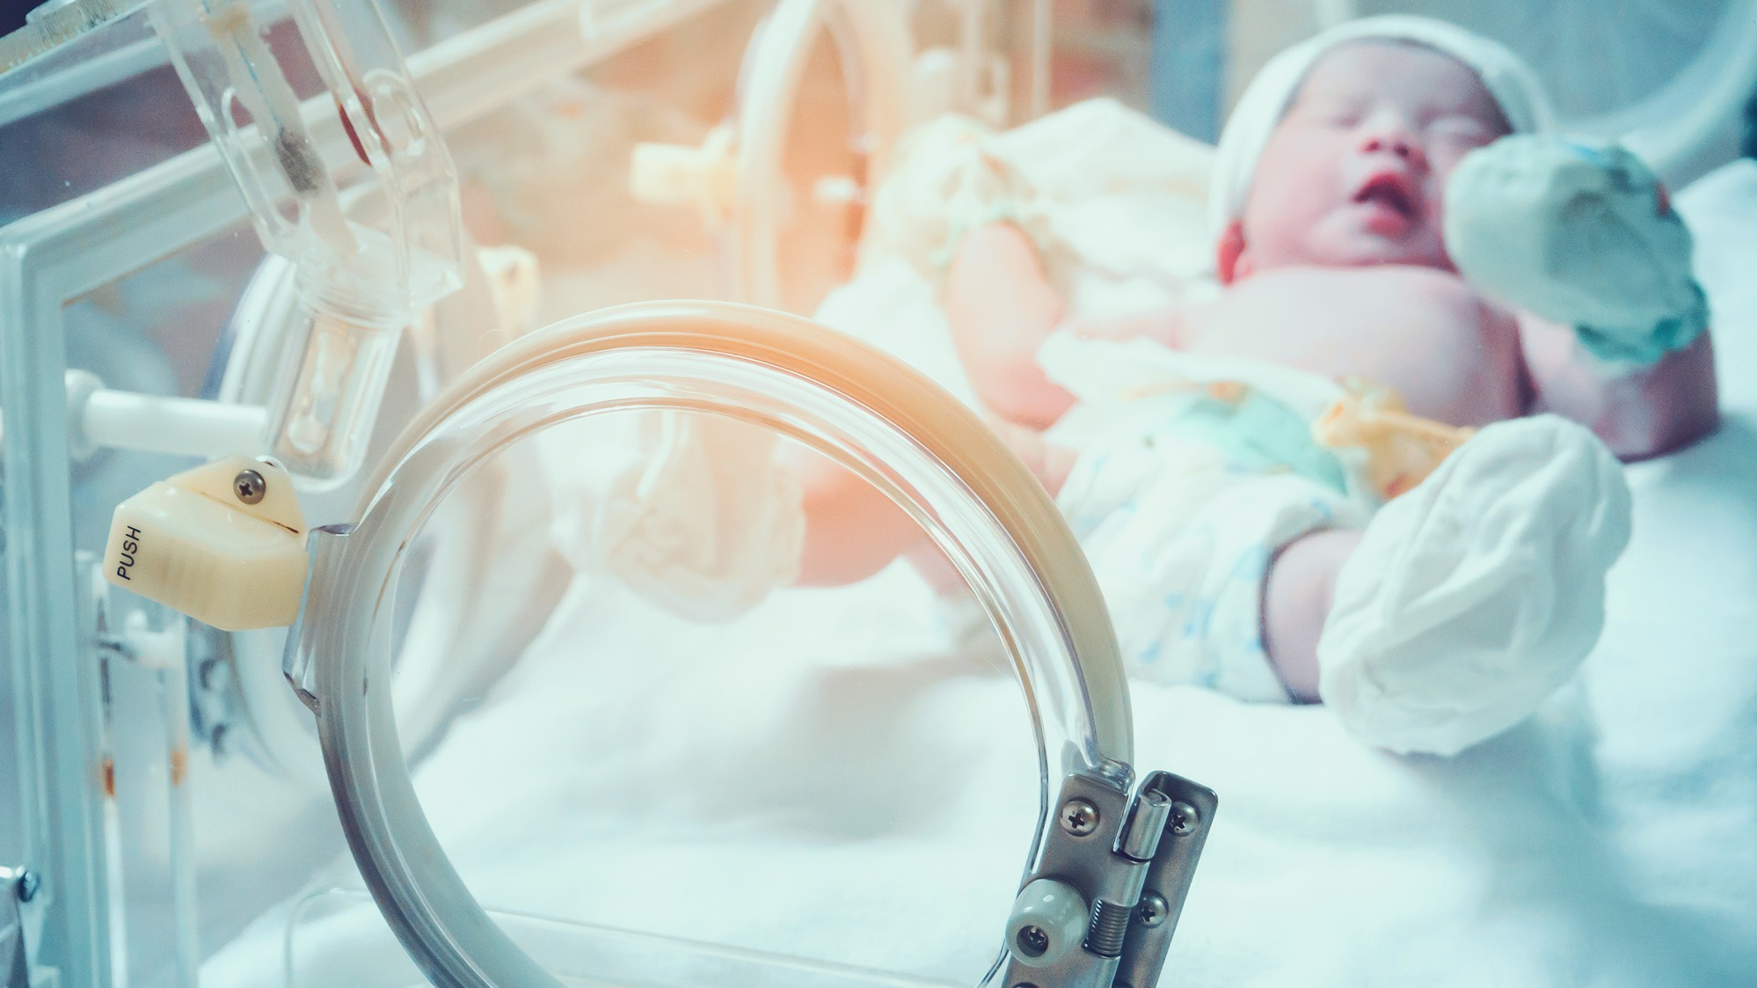
Es más probable que tu bebé goce de buena salud. Los estudios demuestran que los niños nacidos de adolescentes tienen un mayor riesgo de nacer prematuramente o con bajo peso.

Slide 4

No tendrás sentimientos de culpa ni decepcionarás a tu familia.

Slide 5

No tendrás que preocuparte por pañales, ropa, comida, atención médica, etc., cuando aún no tienes suficiente dinero ni conocimiento para eso.

Slide 6

Tu relación será lo suficientemente fuerte emocionalmente como para asumir la responsabilidad de un bebé. Noviazgos y compromisos pueden terminar, por lo que dejar la intimidad sexual para el matrimonio es la mejor y más segura prevención.

Slide 7

EN el futuro, serás un mejor padre o una mejor madre, teniendo más habilidades para manejar el estrés de tener un hijo.

Slide 8

Tendrás más capacidad y paciencia. Los bebés crecen. No permanecen “tiernos” por mucho tiempo. Antes de que te des cuenta, ya tendrás un adolescente para cuidar.

Slide 9

Tendrás más opciones para tu futuro. Podrás ir a la universidad, viajar o probar diferentes trabajos.

Slide 10

Tendrás tiempo para disfrutar de tu adolescencia.
Ser adolescente dura un “instante”, pero ser padre durará toda tu vida.

Slide 11

Estarás viviendo dentro de los planes que Dios tiene para ti y para una familia. "Planes de paz, para daros un futuro con esperanza" (Jeremías 29:11).

